Slide 1




S206 – Qualidade de Software
Prof. Christopher Lima
christopher@inatel.br

Slide 2
Disciplina: S206 – Qualidade de Software
Teórica e Prática
Atendimento: Sexta 17:30 – 19:10
Local: CDG Hub – Prédio 4 –
2º Andar. Sala dos Professores.

Slide 3

NP1: Prova (0.7) + Lista de Exercícios (0.3)
NP2: Prova (0.6) + Lista de Exercícios (LP) (0.4)
NPL: Trabalho prático com apresentação (0.6) + Lista de Exercícios (LP) (0.4)
NPT = (NP1 + NP2) / 2 >= 60
NPL >= 60 NPA = (NPT * 0.6) + (NPL * 0.4) >= 60
NFA = NPA
NPA < 30 -> reprovado(a)
NPA <= 60 -> Faz NP3
NFA = NP3 + NPA >= 50 -> aprovado(a)

Slide 4
Engenharia de Software
Qualidade de Software (S206)
Engenharia de Produto de Software
Gerência de Configuração e Evolução de Software (DevOps)
Perspectiva de um QA/Tester. Modelo de Qualidade. Tipos de Testes/Pirâmide de Testes. Estratégia e Planejamento de Testes. Testes de Interface gráfica. Testes de API.
Automatização, Compilação e Gerência de Dependências. Controle de Versão – Git e GitHub

Slide 5

Qualidade de Software – Motivação
Qualidade é crítica para a sobrevivência e o sucesso do mercado de software (Indústria e Acadêmico), de forma global.
Softwares são complexos e estão sujeitos aos mais variados tipos de erros e inconsistências.

Slide 6
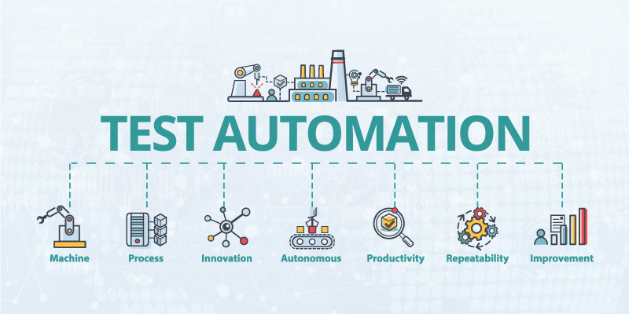
Qualidade de Software – Motivação
Diferencial competitivo: Caso real ocorreu no Inatel e parceira no ano de 2018/2019.
Inatel e parceira escolhida para desenvolver software global por ter, comprovadamente, o melhor sistema de testes automatizado.

Slide 7
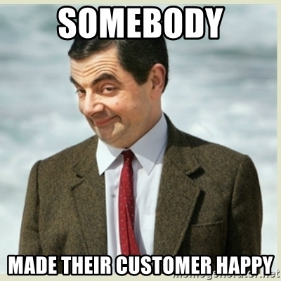
Qualidade de Software – Motivação
Falta de qualidade gera custos adicionais.
Pode ser muito caro desenvolver o software errado!
Qualidade de software (testes) é uma ação preventiva!
Boa qualidade retém consumidores e aumenta lucros.

Slide 8



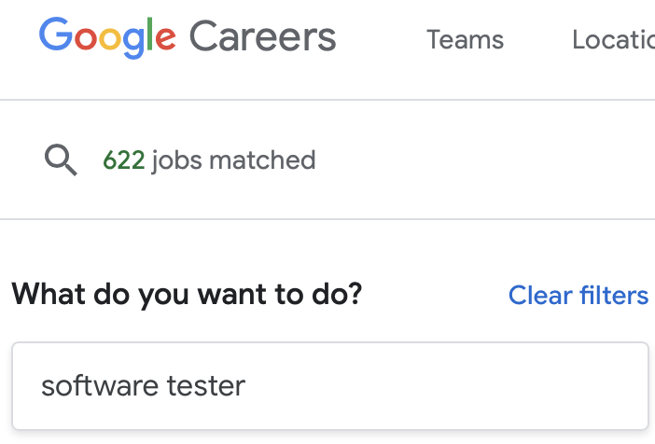

Qualidade de Software – Motivação
Vaga$ de emprego

Slide 9


Qualidade de Software – Perspectiva de Testes
Perspectiva de:
Desenvolvimento de software para o teste do produto;
QA (Quality Assurance);
Testador(a) de Software;
Quality Control (QC);
Não estamos na perspectiva de desenvolvedor(a) de software para o produto!!
Testador(a) de software também precisa programar!!!!!!111!1!11

Slide 10
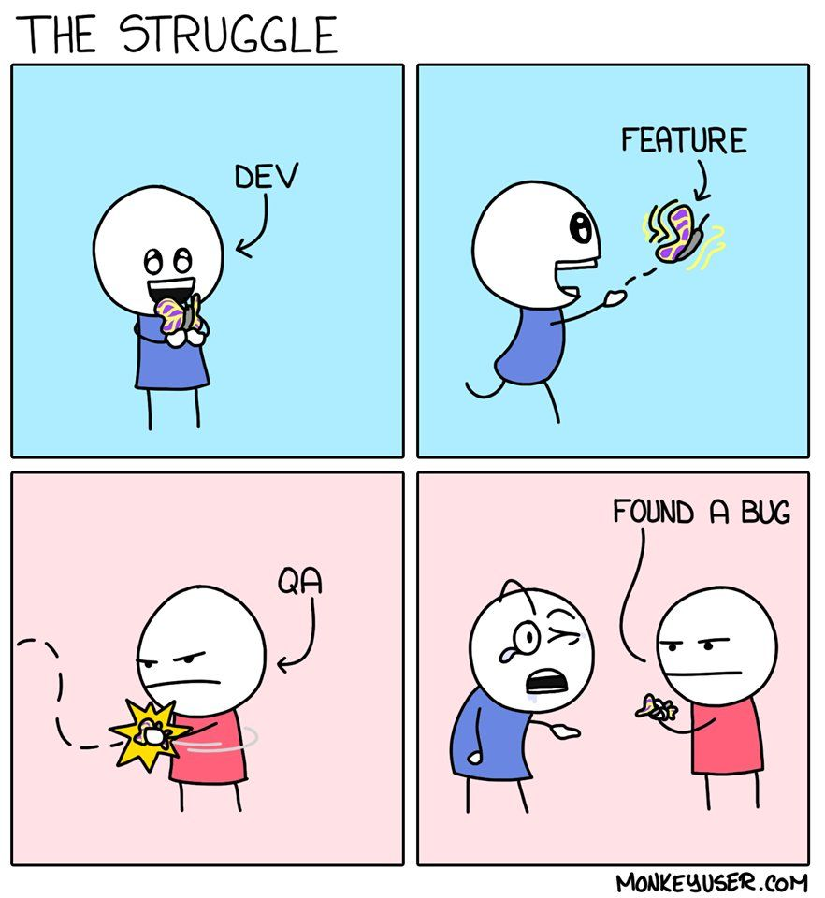
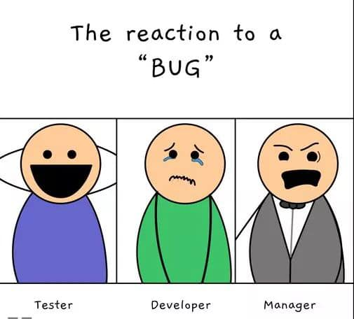

Slide 11
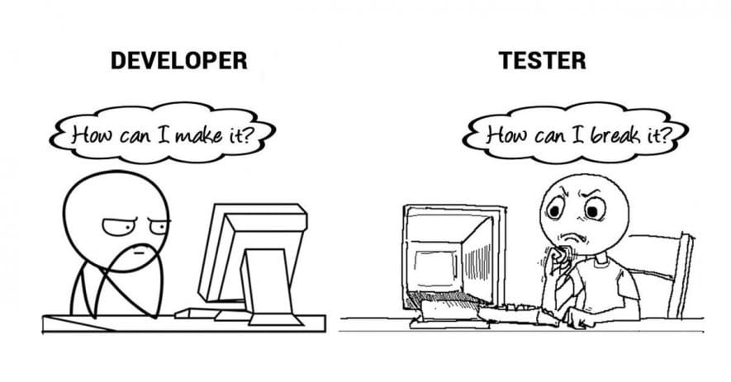

Slide 12
Qualidade de Software – Aplicações
Atividades de um QA
Estratégias de teste
Arquitetura de teste
Ferramentas de teste
Linguagem e frameworks para teste
Área Acadêmica
Pesquisas/Artigos/TCC
Propostas de novas ferramentas/frameworks para testes...

Slide 13
Usuário/Organização/Gerente
Desenvolvedor do Produto de Software
QA – Desenvolve e Executa os testes de Software

Slide 14

Referência
Engenharia de Software Moderna
https://engsoftmoderna.info
Versão HTML disponível gratuitamente, sem custo adicional e frete grátis
Autor: Marco Túlio Valente
Ano: 2020

Slide 15
GitHub
https://github.com/chrislima-inatel/S206
S206 – QUAIDADE DE SOFTWARE – INSTITUTO NACIONAL DE TELECOMUNICAÇÕES

Slide 16

Falta de Qualidade - História
Intel – Processador Pentium – 1993
Erro de software no cálculo durante o processamento.
3 a 5 milhões de processadores com defeito.
Aproximadamente U$ 475 milhões de prejuízo.
Toyota Prius – 2010
Problema no software do freio ABS.
Recall de 400.000 carros.
Prejuízo de aproximadamente U$ 2 bilhões.
Boeing 737 MAX - 2018
Falhas de software causaram acidentes e mortes de várias pessoas.
Aviões ficaram proibidos de voar.
CEO “pediu” demissão.
Prejuízo estimado de U$ 25 bilhões.

Slide 17


Falta de Qualidade - História
Sony – PlayStation Network (PSN) - 2011
Falha de segurança.
Dados privados de aproximadamente 70 milhões de pessoas foram roubados.
Banco – Santander – 2020
Falha no software do caixa eletrônico.
Retirada de dinheiro sem saldo.

Slide 18

Qualidade de Software – Definições
Emergiu na década de 80.
Qualidade de software é algo que se vê mas “não” se define:
“A totalidade das características de uma entidade que lhe confere a capacidade de satisfazer às necessidades explícitas e implícitas” [NBR ISO 8402 - Gestão da qualidade e garantia da qualidade]
A entidade é o produto do qual estamos falando, que pode ser um bem ou um serviço. Chamaremos a entidade de SUT – System Under Tests.
As necessidades explícitas são as próprias condições e objetivos propostos pelo produtor.
As necessidades implícitas incluem as diferenças entre os usuários, à evolução no tempo, as implicações éticas, as questões de segurança e outras visões subjetivas.
Notes:
Como definir qualidade?

Slide 19
Qualidade de Software
Qualidade de software é algo que se vê mas “não” se define:
O que é qualidade de software de um avião?
O que é qualidade de software de um aplicativo de celular?
O que é qualidade de software de um sistema de banco?
O que é qualidade de software de um projeto da FETIN?

Slide 20
Como definir, dinamicamente, o que é qualidade para o produto em questão?
Deve-se entender qual é o SUT
SUT = System Under Test, ou
Sistema a ser testado
Perguntas objetivas devem ser feitas sobre o software em questão;
Deve-se utilizar algum Modelo de Qualidade. Adotaremos o Modelo ISO/IEC 25010:11.

Slide 21
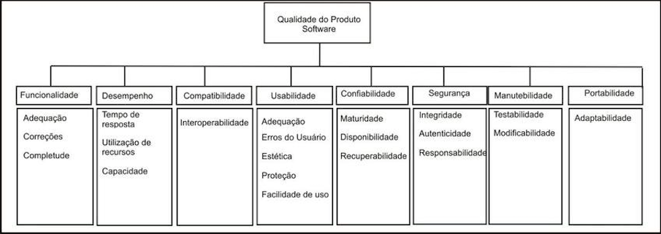
Modelo de Qualidade ISO/IEC 25010:2011 –
Qualidade do Produto de Software

Slide 22
Modelo de Qualidade ISO/IEC 25010:2011 –
Qualidade do Produto de Software
ISO (The International Standardization Organization)
Organização que cria padrões e normas mundialmente.
Referência em assuntos técnicos.
IEC (The International Electrotechnical Commision)
Cria e publica normas mundiais relacionadas a eletricidade, eletrônica e áreas correlatas.

Slide 23
Modelo de Qualidade ISO/IEC 25010:2011 –
Qualidade do Produto de Software
Características
Sub-características

Slide 24
Exemplo
Você foi contratado(a) para assumir o cargo de QA Engineer na empresa dos seus sonhos. O gerente de projetos pediu para você iniciar sua jornada definindo a qualidade do produto que a empresa estava desenvolvendo. Trata-se de uma aplicação WEB que após um Login, advinha e mostra na tela todas suas informações preferidas. O gerente alertou que o sistema precisa:
Funcionar;
Ser rápido;
Ser fácil de usar;
Usado em absolutamente qualquer browser, até os que ainda não existem (Todos os SOs, inclusive mobile).

Slide 25






Exemplo

Slide 26
Exemplo
Outras características e sub-características são desconsideráveis?
Depende.
Nesse caso, pode-se dizer que sim.
Foque no que foi definido e faça menos testes em outros aspectos, se necessário.
Feche o escopo do teste e siga esse plano.

Slide 27
Métricas de Qualidade
As métricas são utilizadas para medir a qualidade de um software, com base no teste.
Métricas Estáticas:
Faz parte do requisito do sistema.
Métricas Dinâmicas:
Coletadas durante a execução de testes ou uso do sistema.

Slide 28
Métricas de Qualidade - Exemplo
Requisito: 1s para responder a qualquer solicitação.
Métrica: Estática (Faz parte do requisito).
Teste: Verificar se o software responde em até 1s.
Requisito: O software precisa ser rápido.
Métrica: Dinâmica. Será preciso usar o software ou testar para chegar a uma conclusão.
Teste: Desenvolve e executa o teste. Coleta a métrica.

Slide 29









Ferramentas de Teste de Software

Slide 30
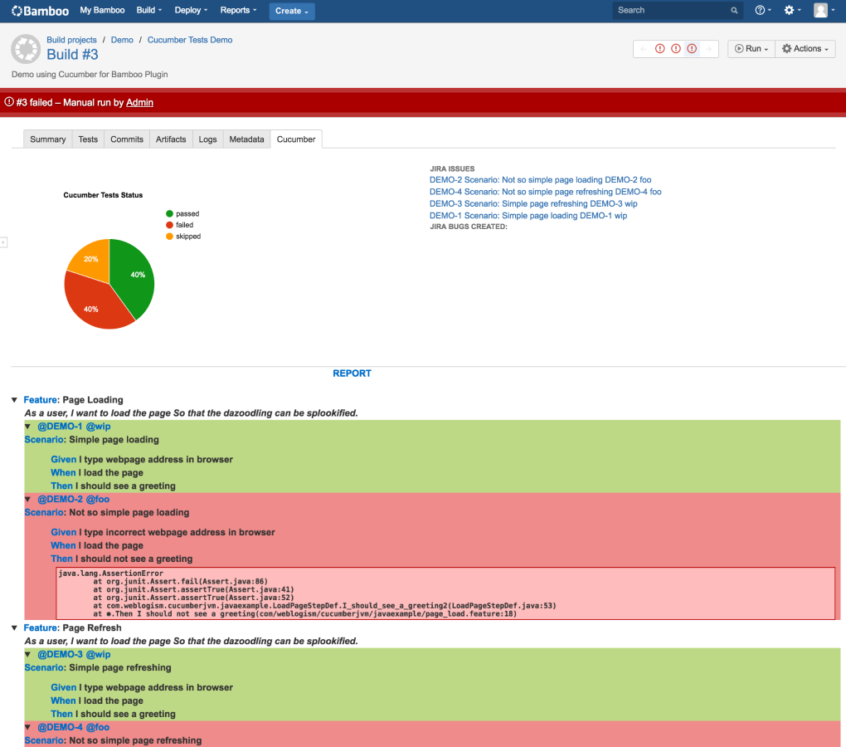
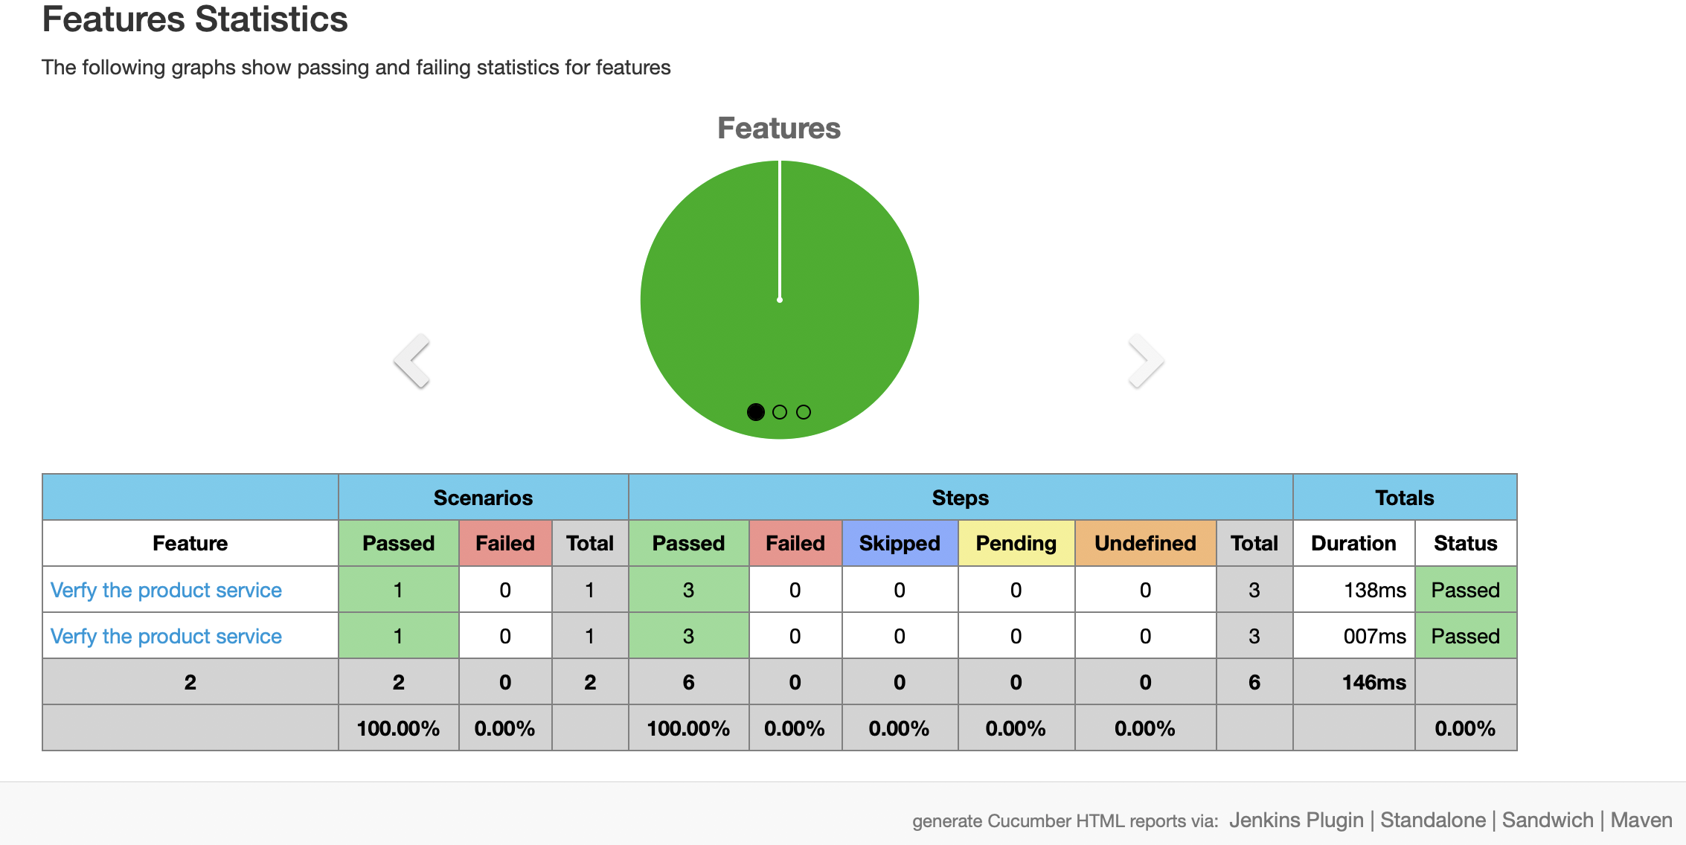
Documentos de Teste de Software

Slide 31
GitHub
https://github.com/chrislima-inatel/S206
S206 – QUAIDADE DE SOFTWARE – INSTITUTO NACIONAL DE TELECOMUNICAÇÕES

Slide 32
Referência
Engenharia de Software Moderna
https://engsoftmoderna.info
Versão HTML disponível gratuitamente, sem custo adicional e frete grátis
Autor: Marco Túlio Valente
Ano: 2020

